Slide 1
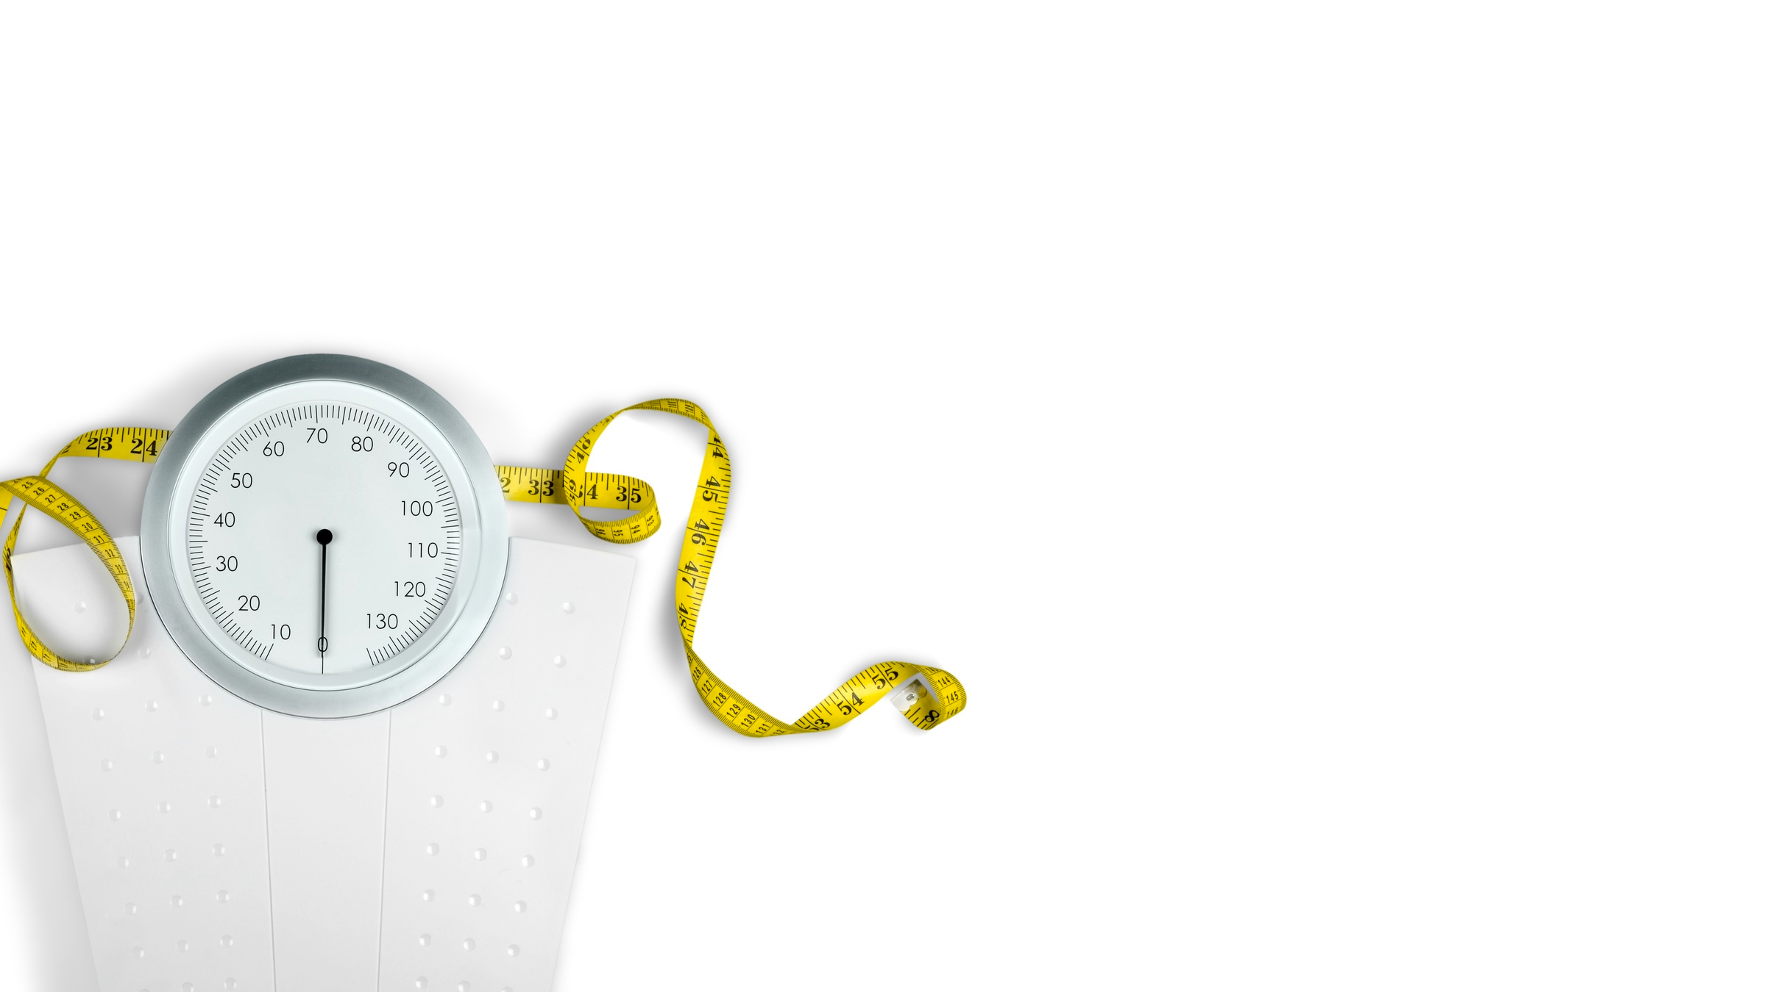


Dr. Juan Ángel Rivera Dommarco
Director General del Instituto Nacional de Salud Pública

Slide 2
La prevalencia de sobrepeso y obesidad* en niñas y mujeres es muy alta y continúa en aumento
25.5
* Sistema de clasificación propuesto por OMS
Fuente: ENN 88 y 99, ENSANUT 2006 Y 2012, ENSANUT Medio Camino, 2016

Slide 3
La obesidad aumenta el riesgo de las siguientes enfermedades
Diabetes
Hipertensión
Dislipidemias
Quince tipos de Cáncer
Discapacidad
Mortalidad Temprana
Reducción de calidad de Vida
Altos costos
  Sistemas de Salud
  Familias

Slide 4
Factores de riesgo de obesidad
↑ Enfermedades Crónicas
OBESIDAD
Causas Inmediatas
↑ Ingestión de Energia
Factores genéticos y epigenéticos
↓ Gasto de energía
Balance positivo de energía
↑ densidad energética de la dieta
↑ bebidas azucaradas
↑ frecuencia de alimentación
↑ tamaños de porción
Factores psicosociales
↓ Actividad Física
trabajo, transporte, recreación (sedentarismo)
Sistema y ambiente alimentarios en los que la alimentacion y la hidratacion no saludables son las opciones por defecto (the default ) y ambiente construido que dificulta la actividad fisica moderada y vigorosa cotidiana y fomenta el sedentarismo.
Falta de una estrategia integral de comunicacion educativa y orientacion alimentaria y nutricional.
Causas Subyacentes
↑ disponibilidad y accesibilidad de alimentos procesados​​, con alta densidad energética y bebidas con aporte calórico y
↓ disponibilidad y acceso a agua potable y alimentos saludables
Pérdida de cultura alimentaria
Falta de estrategia efectiva de orientación alimentaria y de actividad física
Pobre infraestructura de mercados de alimentos y agua potable
↓ precios de alimentos con alta densidad energética y bajo valor nutritivo y bebidas azucaradas y
↑ precio por caloría de alimentos saludables
↓Tiempo para cocinar y consumir alimentos
Ambiente sedentario/
Comunidad/escuela/
trabajo/hogar
Baja calidad y acceso a Servicios de Salud y sanidad
Notes:
Probables no por que no tengan realmente efecto si no porque no hay evidencia, suficientes estudios.

Slide 5
Porcentaje de contribución de grupos de alimentos básicos y discrecionales al total de calorías consumidas por adolescentes
Calorías
Discrecionales:
30%
Aburto T, Pedraza L, Sánchez T, Batis C, Rivera JA. J Nutr 2016; 146 Suppl: 1881-1887.

Slide 6
Los mexicanos consumen cantidades muy elevadas de azúcares añadidos en su dieta, lo que pone en riesgo su salud
  Recomendación de la OMS:
  Azúcares añadidos <10% del total de energía de la dieta.
  Beneficios adicionales a la salud con una reducción <5%.
  Entre el 58%-85% de la población consume
  > 10% del total de energía de azúcares añadidos
  Las bebidas azucaradas son la principal fuente de azúcares adicionadas (70.3%) en la dieta.
% de la población mexicana que consume >10% del total de energía de azúcares añadidos
Edad (años) | Hombres | Mujeres
1-4 | 60.2%
5-11 | 57.8% | 65.9%
12-19 | 70.8% | 84.6%
≥ 20 | 63.8% | 64.1%
Sánchez-Pimienta TG. J Nutr. 2016 146 (suppl)1888-1896;
López Olmedo N, y Col. J Nutr. 2016 146 (suppl)1856-1865;
Rodríguez-Ramírez S. y Col. J Nutr. 2016 146 (suppl) 1916-1926

Slide 7

Postura de la Academia Nacional de Medicina, la UNAM y el INSP
Aporta evidencia sobre las causas de la obesidad y estrategias para abordarla.
Las recomendaciones surgen de las conclusiones y análisis de cada capítulo y de algunas recomendaciones del libro anterior.
Se basa en la mejor evidencia disponible sobre:
  Determinantes de la obesidad
  La eficacia o efectividad de diversas intervenciones nacionales e internacionales
  La evaluación de diseño o resultado de las políticas implementadas en 2012-2018
  Las acciones promisorias y las recomendaciones internacionales
Dirigida a autoridades de dependencias del gobierno con la finalidad de que se diseñen y apliquen políticas multisectoriales para la prevención de obesidad

Slide 8
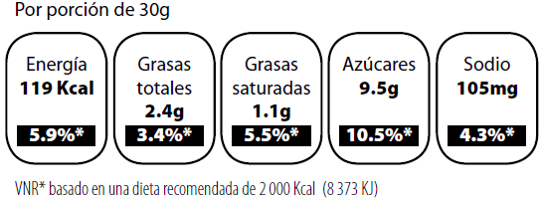

Políticas en México: Evaluación de las acciones estratégicas para la prevención de la obesidad en México
POLÍTICA | EVALUACIÓN (DISEÑO/IMPLEMENTACIÓN/IMPACTO)
Etiquetado frontal (Sistema GDA) | Poco probable que afecte las decisiones al momento de la compra o que logre la reformulación de productos. Valor de ingesta adecuada de azúcar muy elevado (18%).
Regulaciones en alimentos y bebidas en escuelas | Problemas de implementación: capacitación a profesores, directivos y padres de familia, falta de mecanismos para rendición de cuentas
Impuestos a bebidas azucaradas (∼ 10%) y comida chatarra (8%) | Efectivo: Reducción en la compra de BAs (7.6% en promedio) y comida chatarra (5.1% en promedio). Mayor efecto en poblaciones de bajos ingresos.
Regulación en la publicidad dirigida a niños en cine y TV | Algunas mejoras, pero problemas de diseño: Las restricciones no aplican a momentos de alta audiencia infantil (7-10 pm) y programas populares de TV (deportes/telenovelas).
Campaña de promoción de hábitos saludables: alimentación adecuada, ejercicio y atención en salud | No ha sido evaluada.
Guías alimentarias en atención primaria a la salud y consejería en lactancia y alimentación complementaria (EsIAN) | No han sido evaluadas.
Sistema de advertencia en Chile

Slide 9
Sistema alimentario
Promover un sistema alimentario que favorezca el consumo de dietas saludables y que minimice los impactos ambientales
Entornos alimentario y de actividad física
Mantener y fortalecer las medidas fiscales (impuestos/subsidios) para aumentar el costo de alimentos y bebidas no saludables y reducir el costo de alimentos saludables.
Cambios de comportamiento individual
Atención primaria en salud
Facilitar y promover estilos de vida activos y mejorar los espacios públicos y el transporte para fomentar la actividad física.
Desarrollar un plan de comunicación para cambio de comportamientos relacionados con sobrepeso y la obesidad, basado en evidencia, con enfoque en curso de vida y con alcance nacional.
Marco legal para la implementación de las politicas
Actualizar y fortalecer el marco legal para la implementación de las políticas y programas de prevención y control de obesidad y para evitar conflictos de interés.
Aumentar la detección y mejorar la calidad de la atención del paciente con obesidad y sus comorbilidades.
Incluir y reforzar las intervenciones para la prevención de la obesidad en etapas tempranas de la vida.
Fortalecer la regulación de la promoción y publicidad de alimentos y bebidas dirigida a niñas y niños.
Modificar el actual etiquetado frontal de alimentos y bebidas con base en las recomendaciones de expertos en nutrición y salud.
Implementar intervenciones para garantizar entornos alimentarios saludables, espacios recreativos seguros y educación alimentaria en las escuelas.
Modificación del Entorno para que las Opciones Saludables sean las más
Disponibles y Acequibles
Comunicación educativa (información y motivación) para generar la voluntad de adopción de las Opciones Saludables

Slide 10
La prevención y control de obesidad requiere de un paquete integral de acciones
Dada su naturaleza multifactorial, la prevención de obesidad requiere de intervenciones múltiples, en diversos sectores y órdenes de gobierno
Dirigidas a modificar el sistema y ambiente alimentarios y el entorno construido, mediante regulaciones, normas, lineamientos y leyes
Convertir ambientes obesogénicos en promotores de alimentación saludable y la actividad física regular
Ninguna acción aislada, por si sola es suficiente para resolver el problema; es la suma de varios efectos lo que dará resultados
La evaluación de las acciones aisladas, en el corto plazo, debe enfocarse a la adopción de conductas alimentarias o de actividad física
Una vez implementados diversos paquetes de acciones, pueden evaluarse sus efectos en composición corporal, biomarcadores cardiometabólicos y salud.
La imposibilidad de que una acción aislada resuelva el problema ha sido utilizado por los detractores de estas políticas para socavar los esfuerzos del gobierno

Slide 11
¡Gracias!
Dr. Juan Ángel Rivera Dommarco
Director General del Instituto Nacional de Salud Pública

